Slide 1


Unidad 1: Fundamentos de Ecología Humana
Universidad Autónoma del Estado de México
Centro Universitario Zumpango
Licenciatura en Enfermería
Ecología en la Salud 5° período
Docente: Lic. en Enf. Lilia Esther Santana Castro

Slide 2
Introducción
Esta Unidad de competencia contempla los fundamentos de la Ecología, Ecología Humana y su relación teórico conceptual con el proceso salud-enfermedad desde el enfoque ecológico y demográfico, en donde se tratará de ubicar su importancia para el profesional en enfermería

Slide 3
Propósito de la Unidad de Aprendizaje
Identificará problemas de salud, derivados de factores ambientales que le permitan incorporar a la práctica las medidas preventivas y de fomento a la salud, en lo individual y en lo colectivo, colaborando con ello en las políticas de protección al ambiente y restauración del equilibrio ecológico.

Slide 4
Propósito de la Unidad de Competencia
Relacionar los conceptos básicos de Ecología Humana aplicándolos al Proceso Salud-Enfermedad.

Slide 5

Ecología humana
Para entender la ecología, es necesario antes saber que es un sistema.
  Conjunto de partes que componen un todo (Reloj, línea de ensamblaje) para su funcionamiento con un fin específico que todas las partes tienen en común.

Slide 6

Fundamentos de ecología
Ecosistema
Sistema que tiene partes bióticas (vivas; animales, plantas) y abióticas (Clima, ríos, mares, etc.). La ecología estudio el ecosistema.
  Sistema de la vida.

Slide 7

Fundamentos de ecología
Sistema Social
Componentes de una estructura social que comprenden desde la cultura, la lengua; acento, dialecto, tradiciones, comportamiento, etc.

Slide 8
Ecología Humana
Estudia la relación que existe entre los dos sistemas y la interacción así como los elementos que se ven afectados durante éstas.
Es reciente, tiene bases científicas y existe una gran cantidad de estudios
  (calidad del aire y afecciones en la salud, nivel de radiación Veracruz y padecimientos en neonatos, plaguicidas y efecto en la población).

Slide 9
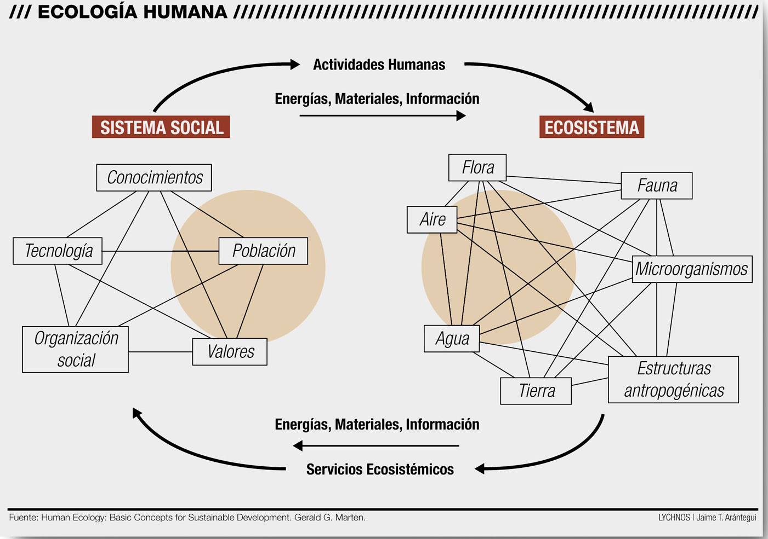

Slide 10
Ecología Humana
Variación humana el ambiente → clima, los ecosistemas, cultura, la sociedad, los estilos de vida y las oportunidades que contribuyen a la modulación genética.
Ambiente: estructura la adaptación y la selección natural posibilita algunos comportamientos al proveer de recursos útiles para la supervivencia humana, pero plantea límites a otros al imponer riesgos y peligros como animales y criaturas venenosas.

Slide 11
Ecología Humana
Adaptación
Exposición de fx físicos y químicos.
Interacción con tras especies e individuos.
Yo
Sociedad en conjunto
Adaptación a las condiciones climáticas
Semiurbano, urbano, rural

Slide 12
Ecología Humana
Grado de adaptación
Nivel nutricional, estado salud-enfermedad
Efectividad de los mecanismos controladores de crecimiento demográfico

Slide 13
Breve historia Ecología Humana
Grecia antigua
Relación entre espíritus, esencias y dioses con el campo, la producción, la salud y la enfermedad.
1859
Publicación del origen de las especies (Selección natural, relación entre especies, supervivencia del más fuerte, adaptación de características físico-químicas).
1864 Herbert Spencer
La supervivencia del más fuerte (survival of the fisttest) en Principios de biología

Slide 14
Breve historia Ecología Humana
1868
Se utiliza por primera vez el término “ecología” Haeckel (Estudio sobre la afección directa y de factores ambientales en el crecimiento de plantas).
1891
El desarrollo formal se dio con el geógrafo “Federico Ratzel” en Antropogeofrafía. (El hombre debe vivir en la tierra que la naturaleza le ha dado... sometiéndose a sus leyes“).
1921
Por primera vez aparece el término, en la obra "Una introducción a la Ciencia de la Sociología" de Robert E. Park y Ernest W. Burgess.

Slide 15
Breve historia Ecología Humana
Siglo XX
(División de las corriente de pensamiento como hechos históricos, se dejan de lado los años)
Por un lado el Darwinismo
Por otro, la Urbanización (Adaptación de las especies – Revolución industrial).
A partir de los años 40
Se introducirán nuevos elementos, enriqueciéndose la teoría ecológica humana y social. Así con la obra de Firey "Land Use in Central Boston" se implanta la influencia de los factores culturales.
De 1940 - 1970
La EH paso de hacer análisis simples con sesgos de veracidad y control a la propuesta de sistemas complejos de funcionamientos en la sociedad y su relación con la salud.

Slide 16
Fundamentos de ecología humana
La comprensión e interpretación de los procesos bioculturales en los grupos humanos, es imposible fuera del contexto ecológico en el que desarrollan sus ciclos vitales.
El ecosistema, se convierte en la unidad supraestructural de estudio, y se define como la situación global a la que se adaptan las poblaciones y se ajustan los individuos.
El ecosistema humano, tiene cuatro componentes estructurales:
  Las poblaciones humanas,
  El medio geográfico,
  El medio biológico y
  El medio cultural. (Bernis, 1996)

Slide 17
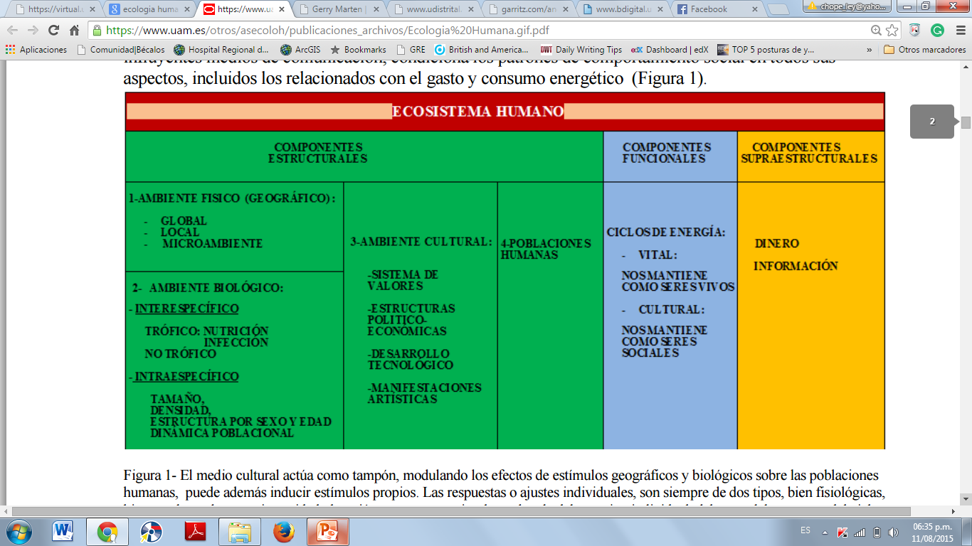
Componentes ecosistema humano

Slide 18
Ciclos Biogeoquímicos
Surge del hecho de que se ha observado un movimiento cíclico natural de cambios químicos, propiciados por las interrelaciones entre los elementos físicos y los biológicos del medio ambiente natural.

Slide 19
Ciclos Biogeoquímicos
La acumulación de residuos sólidos sobre la superficie contamina el agua y el suelo.
El mal manejo de los residuos sólidos puede favorecer la filtración al subsuelo de líquidos contaminados provenientes de la basura.
Estos ciclos son: carbono, nitrógeno, oxígeno, fósforo y del azufre, entre otros.

Slide 20
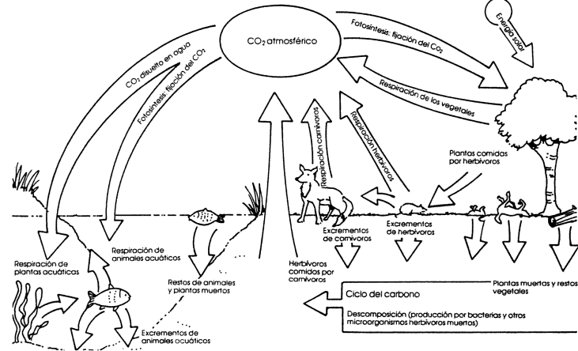
Ciclo del carbono

Slide 21
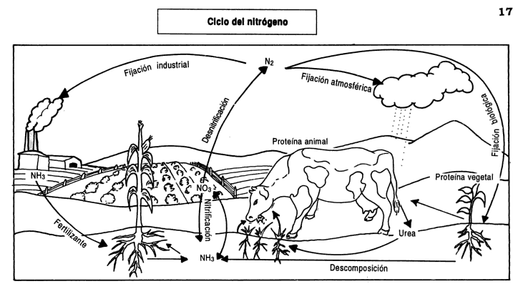
Ciclo de Nitrógeno

Slide 22
Proceso salud enfermedad
Salud es un estado variable dependiente del medio, debe ser cultivada, protegida y fomentada. La enfermedad es toda alteración del funcionamiento normal.
La salud-enfermedad es un proceso dentro del cual se da una interacción continua de elementos, cuya resultante puede afectar al ser humano en forma positiva o

Slide 23
Proceso salud enfermedad
Profesionales de la salud tienen campo de acción en salud y enfermedad, los obliga a tomar en cuenta al paciente como ser biológico, psicológico y social.
Profesionales de la salud tienen campo de acción en salud y enfermedad, los obliga a tomar en cuenta al paciente como ser biológico, psicológico y social.
Mecanismo de adaptación que mantiene el equilibrio del ambiente interno es múltiple.

Slide 24
El proceso de enfermedad o estado de salud depende de la interacción de los elementos de la llamada triada ecológica, integrada por el paciente, huésped y ambiente.
Prepatogénico
Establece interacción entre el agente potencial de la enfermedad, huésped y factores ambientales.
Patogénico
El agente penetra y se establece en el organismo, originando cambios en estructura y funcionamiento, termina con la recuperación, incapacidad o muerte.

Slide 25
Prepatogénico | Patogénico | Resultado
Interacción de: Agente de enfermedad Huésped humano | Horizonte clínico Enfermedad diseminable tempranamente Enfermedad avanzada Convalecencia | Muerte Estado crónico Incapacidad Recuperación
Factores ambientales que producen estímulos de enfermedad | Patogénesis temprana

Slide 26
Dinámica de las poblaciones (movimientos poblacionales)
  Crecimiento Natural de la población:
    Natalidad
    Mortalidad
    Crecimiento vegetativo
    Regímenes demográficos y transición demográfica
  Movimientos Migratorios:
    Tipos
    Causas
    Consecuencias

Slide 27
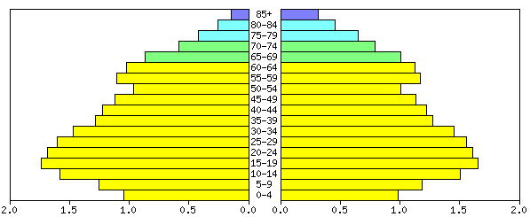
Población mundial 1990
Baby-boom
retardado
Brusco descenso natalidad

Slide 28
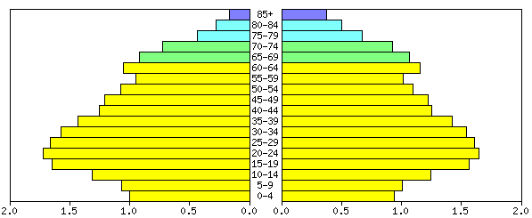
Población mundial 1995
Baby-boom busca trabajo: fuerte desempleo

Slide 29
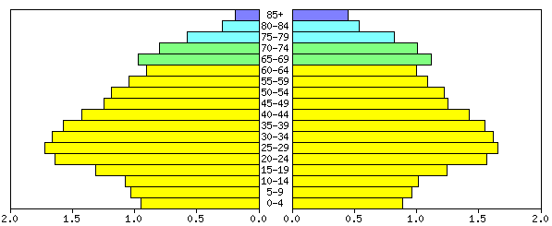
Población mundial 2000
Baby-boom busca trabajo: fuerte desempleo

Slide 30
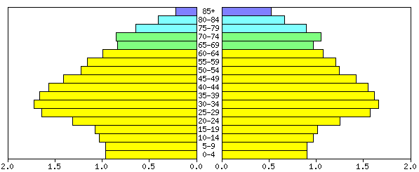
Población mundial 2005
Descenso de buscadores de empleo

Slide 31
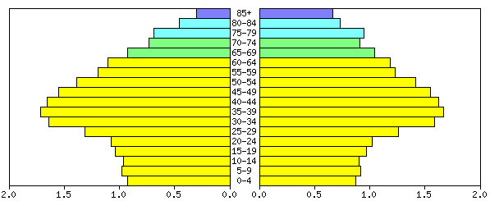
Población mundial 2010
Descenso de buscadores de empleo

Slide 32
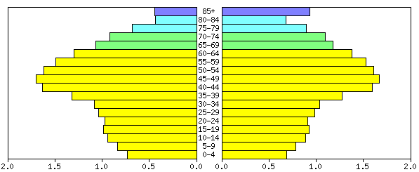
Población mundial 2020 (Proyecciones)

Slide 33
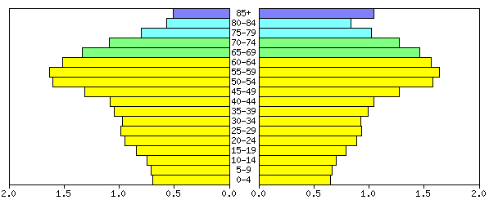
Población mundial 2030 (Proyecciones)
Baby-boom comienza a jubilarse
Fuerte contracción de la población activa

Slide 34
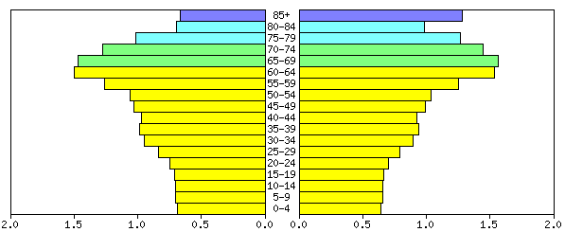
Población mundial 2040 (Proyecciones)
Baby-boom jubilado, máxima dependencia
Fuerte contracción de la población activa

Slide 35
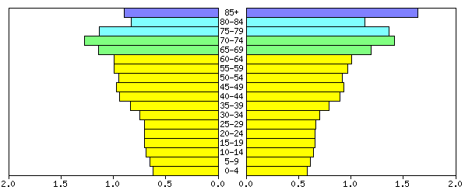
Población mundial 2050 (Proyecciones)
Cuarta edad sigue aumentando
Población activa estabilizándose

Slide 36
Medio Geográfico
A través de sus componentes físico-químicos, climáticos y orográficos, determina los tipos de asentamientos humanos, su accesibilidad, y la gran mayoría de nuestra variabilidad biológica más evidente, como la pigmentación de la piel, la forma corporal o la estructura facial.

Slide 37
Problemas con el MG
Los cambios globales en el ambiente geográfico ocurridos en los últimos 100 años, en sus aspectos:
  Fisicoquímicos globales (clima, capa ozono, efecto invernadero etc.),
  Locales (polución urbana, fertilizantes y pesticidas etc.)
  Microambiente cotidiano (puesto de trabajo, hogares, ocio)
Están afectando los mecanismos de ajuste biológico y social de las poblaciones humanas, y aumentando los problemas de salud tanto ambiental como poblacional.

Slide 38
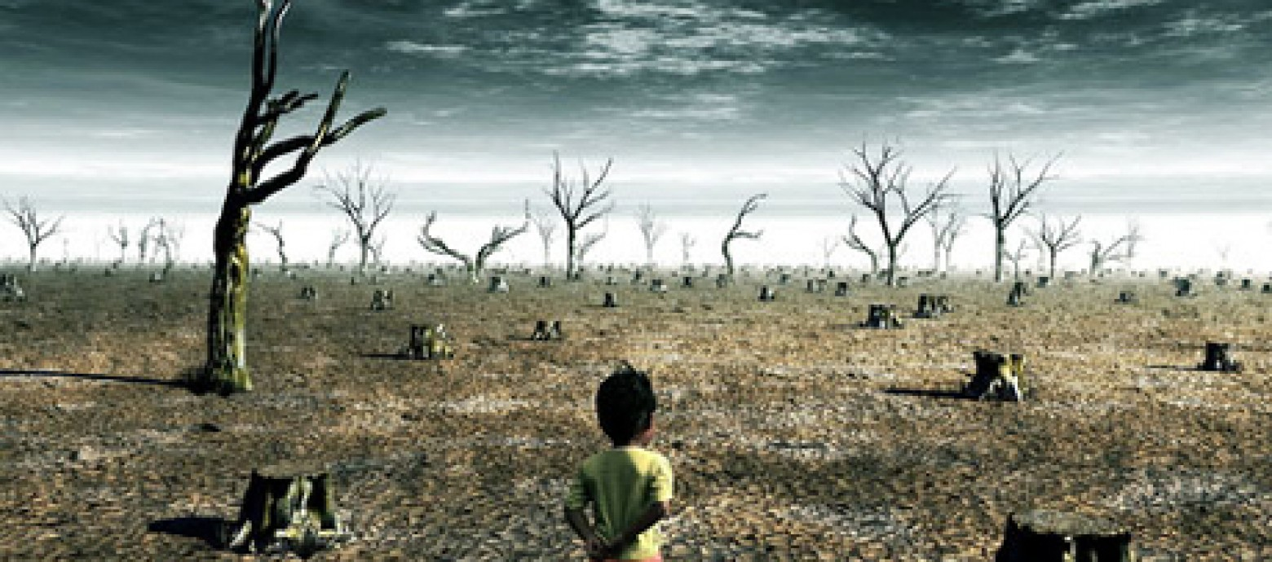
Cambio Climático

Slide 39
Ambiente Biológico
El ambiente biológico, tiene dos niveles bien diferenciados:
Regula las relaciones intra-específicas tanto de crecimiento poblacional (fecundidad, mortalidad) como de tamaño, densidad y estructura poblacional por sexo y edades, cuantificables todas ellas a través de variables demográficas.
Regula las relaciones inter-específicas entre el hombre y otras especies vegetales y animales.

Slide 40
Medio Cultural
El ambiente cultural, nos singulariza de los demás seres vivos.
Cultura → conjunto de patrones de comportamiento social que se transmiten de generación en generación por aprendizaje, y que se enraízan en los sistemas tradicionales de valores de cada población determinando comportamientos individuales y de grupo.

Slide 41
Ecología humana: Líneas de investigación en México
CINVESTAV-IPN (Centro de Investigaciones y Estudios Avanzados Mérida, Yucátan.)
  Uso social de los ecosistemas
    Cultura y recursos naturales
    Sociedad y recursos naturales
  Estado biológico de las poblaciones y el ambiente
    Crecimiento y desarrollo humano como indicadores de condiciones de vida.
    Eco-toxicología y salud humana.
Instituto Nacional de Salud Pública (Salud ambiental)
  Salud y desarrollo agrario
  Economía y farmacia ambiental

Slide 42
Referencias
GUTIÉRREZ Roa, Jesús, et. Al., Educación ambiental, caminos ecológicos, Edit. Limusa pp. 49. Distrito Federal
LEDESMA Pérez, María del Carmen, Fundamentos de Enfermería, Edit. Limusa, México 2004.
MILLER, W. (1992) Ecología y Medio Ambiente, México: Grupo Editorial Iberoamericana.
ODUM, P. (2000) Ecología: el vínculo entre las ciencias naturales y las sociales, México: Continental.

